Slide 1
WAS SIND ALTERNATIVE DATENSTRÖME?
NAME: JÖRN WALTER
DATUM: AUGUST - 2024

Slide 2
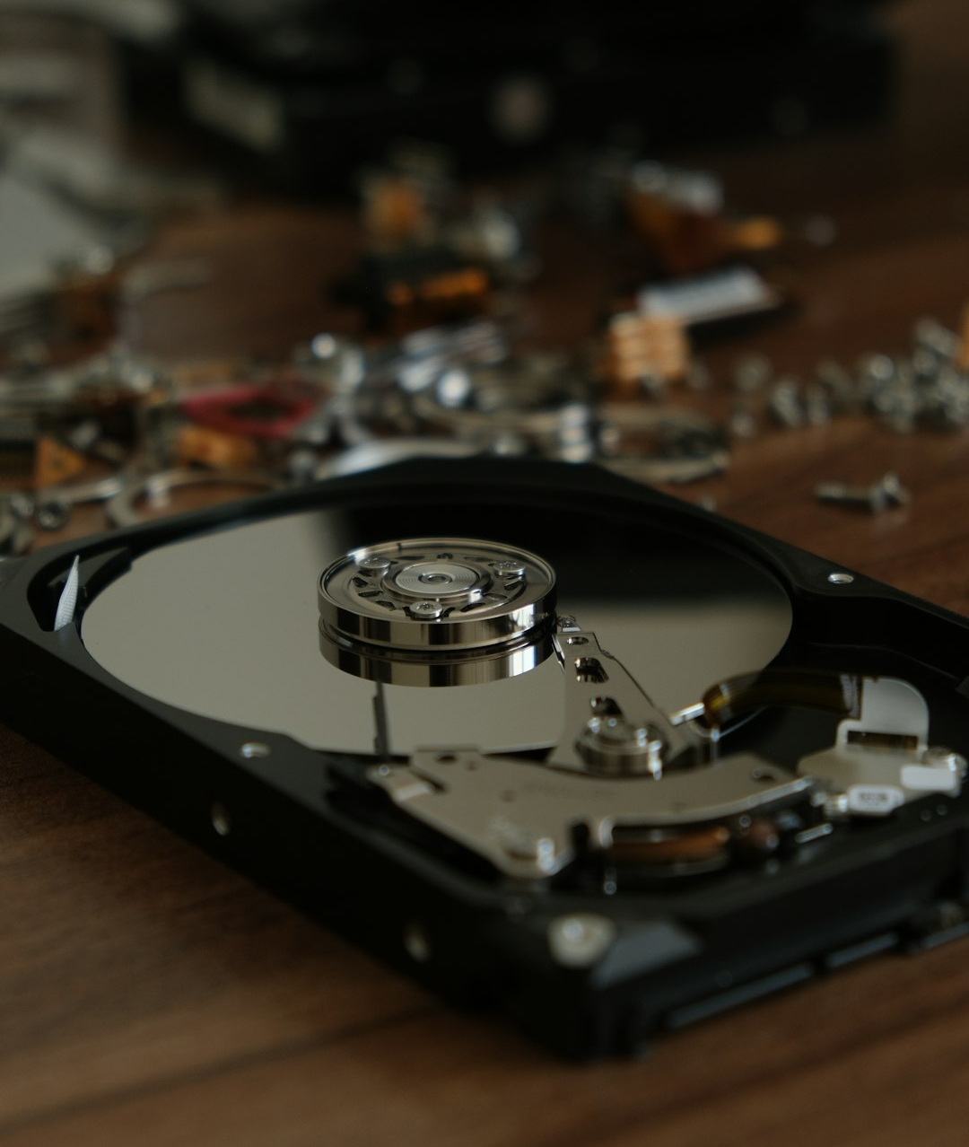
DEFINITION UND ÜBERBLICK
EINFÜHRUNG IN DAS KONZEPT DER ALTERNATIVEN DATENSTRÖME
Alternative Datenströme (ADS) sind zusätzliche Daten, die neben den eigentlichen Daten eines Dateisystems gespeichert werden. Sie werden häufig von NTFS (New Technology File System) unterstützt und ermöglichen das Anhängen von Daten an bestehende Dateien, ohne die Hauptdatei zu verändern. Diese Ströme können genutzt werden, um Metadaten, zusätzliche Informationen oder versteckte Daten zu speichern. Sie bieten eine leistungsfähige Möglichkeit zur Datenverwaltung, sind jedoch oft weniger sichtbar oder leicht zugänglich.

Slide 3
EIGENSCHAFTEN ALTERNATIVER DATENSTRÖME
VERSTECKT
FLEXIBEL
KOMPATIBILITÄT
Alternative Datenströme sind oft unsichtbar für Benutzer und viele Anwendungen. Sie können verwendet werden, um Daten zu speichern, die nicht direkt angezeigt werden sollen. Dadurch eignen sie sich gut für die Speicherung von Metadaten oder zur Implementierung von Software-Funktionen wie DRM (Digital Rights Management).
Alternative Datenströme bieten eine hohe Flexibilität, da sie es ermöglichen, Daten getrennt von der Hauptdatei zu speichern. Diese Funktionalität kann genutzt werden, um verschiedene Datentypen zu verwalten, ohne die Integrität der Hauptdaten zu beeinträchtigen.
ADS werden hauptsächlich von NTFS unterstützt und sind nicht plattformübergreifend einsetzbar. Deshalb können sie auf nicht-NTFS-Systemen wie FAT32 oder anderen Dateisystemen nicht verwendet werden, was ihre Anwendbarkeit einschränkt.

Slide 4


ANWENDUNGSFÄLLE
METADATEN
Metadaten wie Dateiattribute, Entwicklerinformationen oder Versionskontrollen können in alternativen Datenströmen gespeichert werden. Dies ermöglicht eine erweiterte Dateiverwaltung und die Speicherung relevanter Informationen ohne die eigentlichen Dateien zu verändern.
DIGITALE RECHTEVERWALTUNG
Alternative Datenströme werden häufig für DRM verwendet. Sie ermöglichen das Speichern von Lizenzinformationen und anderen sicherheitsbezogenen Daten getrennt von der Hauptdatei. Diese Praxis hilft dabei, den Zugriff auf urheberrechtlich geschützte Materialien zu kontrollieren und sicherzustellen, dass nur autorisierte Nutzer Inhalte abspielen können.

Slide 5
SICHERHEITSASPEKTE
ASPEKT | BESCHREIBUNG
Verborgene Daten | Da alternative Datenströme oft unsichtbar sind, können sie von Malware verwendet werden, um bösartige Daten zu verstecken.
Antivirus Erkennung | Viele Antivirenprogramme erkennen und durchsuchen alternative Datenströme nicht, was ein Risiko darstellen kann.
Backup-Probleme | Da alternative Datenströme nicht immer backupfähig sind, besteht das Risiko eines Datenverlusts bei Sicherungsvorgängen.

Slide 6

VOR- UND NACHTEILE
NACHTEILE
Einer der Hauptnachteile ist die mangelnde Sichtbarkeit, was Sicherheitsrisiken bergen kann. Auch die eingeschränkte Kompatibilität mit nicht-NTFS-Systemen und die mögliche Nichtberücksichtigung bei Backups sind wichtige Nachteile, die bedacht werden müssen.
VORTEILE
Alternative Datenströme ermöglichen die Speicherung zusätzlicher Daten, ohne die Hauptdatei zu verändern, was eine flexible Datenverwaltung ermöglicht. Sie bieten auch erweiterte Funktionen für Metadaten und DRM. Diese Eigenschaften machen ADS zu einem leistungsfähigen Werkzeug für spezielle Anforderungen.

Slide 7
STATISTISCHE RELEVANZ
60%
10%
30%
NTFS-NUTZUNG
BACKUP-INTEGRATIONEN
EINGESCHRÄNKTE ERKENNUNG
NTFS ist das einzige Dateisystem, das alternative Datenströme nativ unterstützt. Ungefähr 60% der Windows-Nutzer verwenden NTFS und können somit ADS nutzen.
Nur 10% der gängigen Backup-Lösungen unterstützen die Sicherung von alternativen Datenströmen, was zu Datenverlusten führen kann, wenn diese Ströme nicht berücksichtigt werden.
Nur etwa 30% der Sicherheitssoftware ist darauf ausgelegt, alternative Datenströme zu erkennen und zu durchsuchen, was ein beträchtliches Sicherheitsrisiko darstellen kann.

Slide 8

FAZIT UND AUSBLICK
ZUSAMMENFASSUNG UND ZUKÜNFTIGE ENTWICKLUNGEN
Alternative Datenströme bieten ein leistungsfähiges Werkzeug für spezifische Datenverwaltungsaufgaben und Metadaten-Speicherung. Trotz ihrer Vorteile müssen die Sicherheitsaspekte und Kompatibilitätsfragen beachtet werden. Zukünftige Entwicklungen könnten eine verbesserte Unterstützung und Erkennung durch Sicherheitssoftware und Backup-Lösungen beinhalten, was ihre Nützlichkeit weiter steigern würde.

